Slide 1

ПРАВИЛА ПРИЕМА В
МБОУШР «Шелеховский лицей»
разработаны в соответствии с постановлением
Правительства Иркутской области от 25 апреля
2017 г № 279-пп «Об утверждении
Положения о порядке организации индивидуального отбора при приёме в муниципальные общеобразовательные организации в Иркутской области для получения основного общего и среднего общего образования в школах с углублённым изучением отдельных учебных предметов или для профильного обучения»

Slide 2
ЧТОБЫ ПОСТУПИТЬ В ЛИЦЕЙ,
НУЖНО ОБЯЗАТЕЛЬНО ПРОЙТИ
ИНДИВИДУАЛЬНЫЙ ОТБОР
(ПОРТФОЛИО АБИТУРИЕНТА)
По желанию:
«Школа будущего лицеиста» (февраль-март)
По желанию:
Интеллектуальные соревнования
«Будущий лицеист» (25 марта 2025 года)

Slide 3
ПРОФИЛИ ОБУЧЕНИЯ:
ИНЖЕНЕРНО-ТЕХНОЛОГИЧЕСКИЙ
(математика, физика)
ИЛИ
ИНФОРМАЦИОННО-ТЕХНОЛОГИЧЕСКИЙ
(математика, информатика)
ГУМАНИТАРНЫЙ
(история, обществознание)
ЕСТЕСТВЕННОНАУЧНЫЙ
(биология, химия)
СОЦИАЛЬНО-ЭКОНОМИЧЕСКИЙ
(математика, обществознание)

Slide 4
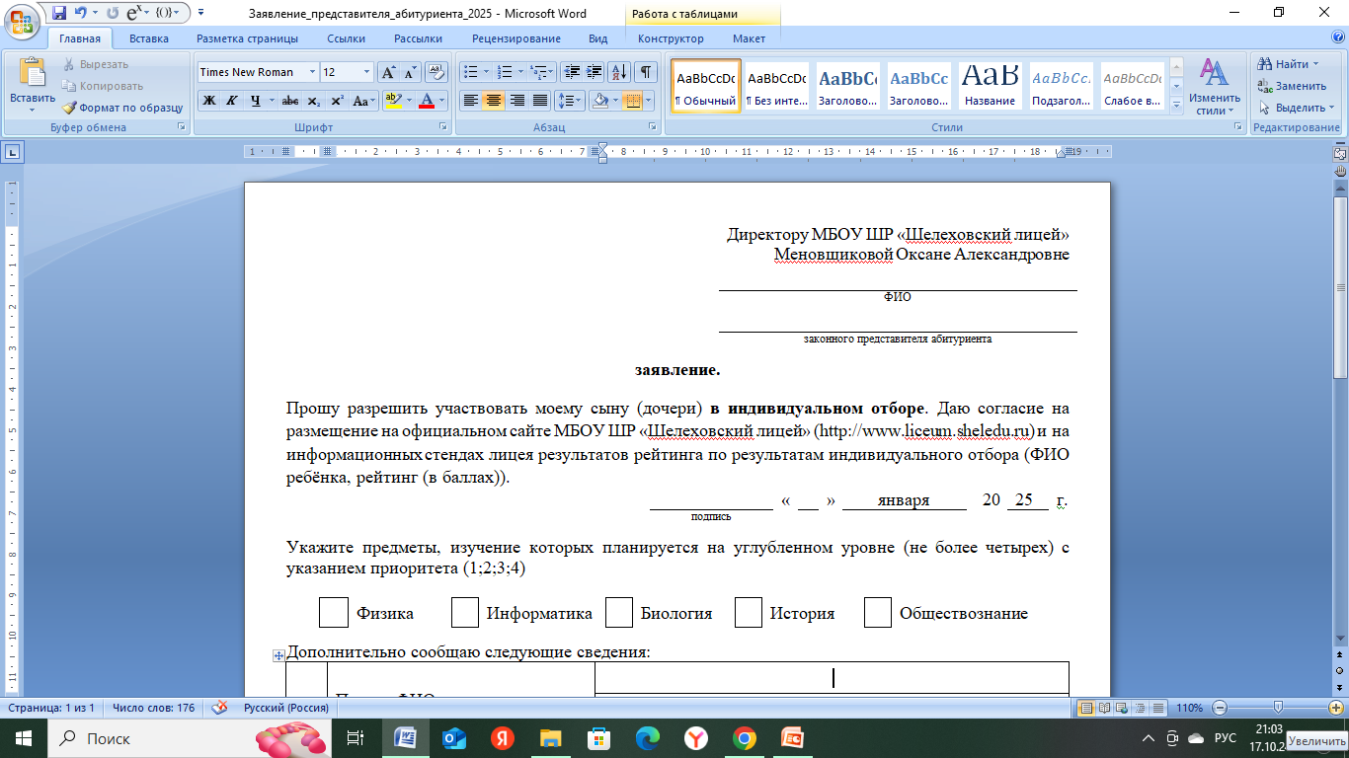

Slide 5
ВНИМАНИЕ!
В заявлении абитуриент указывает не более 4-х предметов для изучения на углубленном уровне с указанием приоритета!!!!!!!
Система зачисления аналогична правилам поступления в ВУЗ

Slide 6
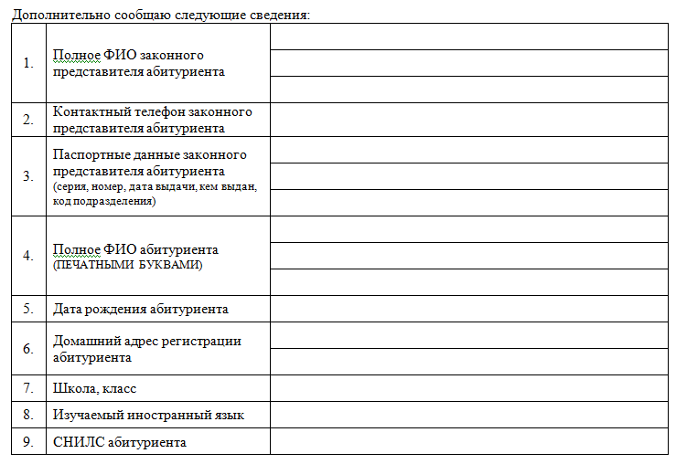

Slide 7
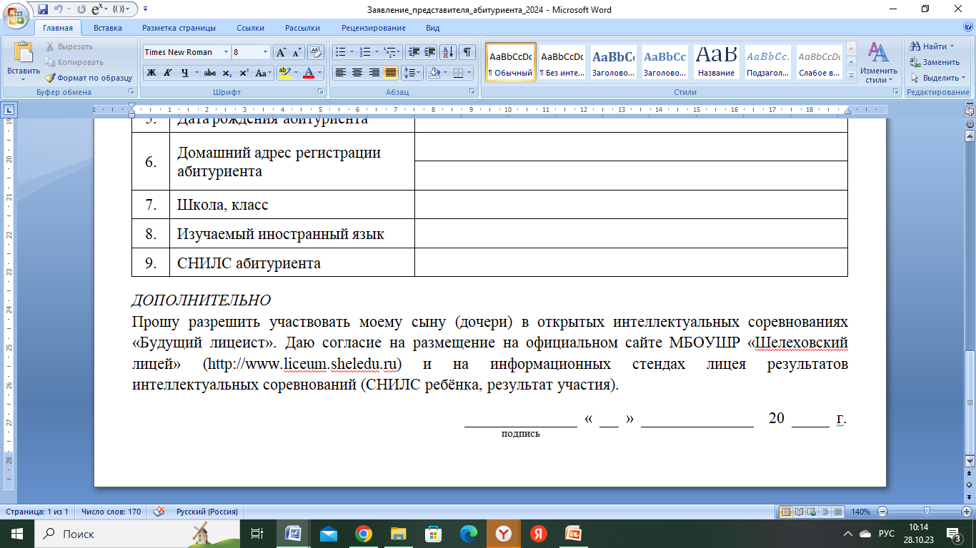

Slide 8
2 ШАГ
24 марта 2025 года –
предоставление портфолио
24-25 марта 2025 года –
ознакомление с результатами экспертизы портфолио (номер СНИЛС)
26 марта 2025 года – с 15.00 до 17.00 – ответы на вопросы родителей

Slide 9

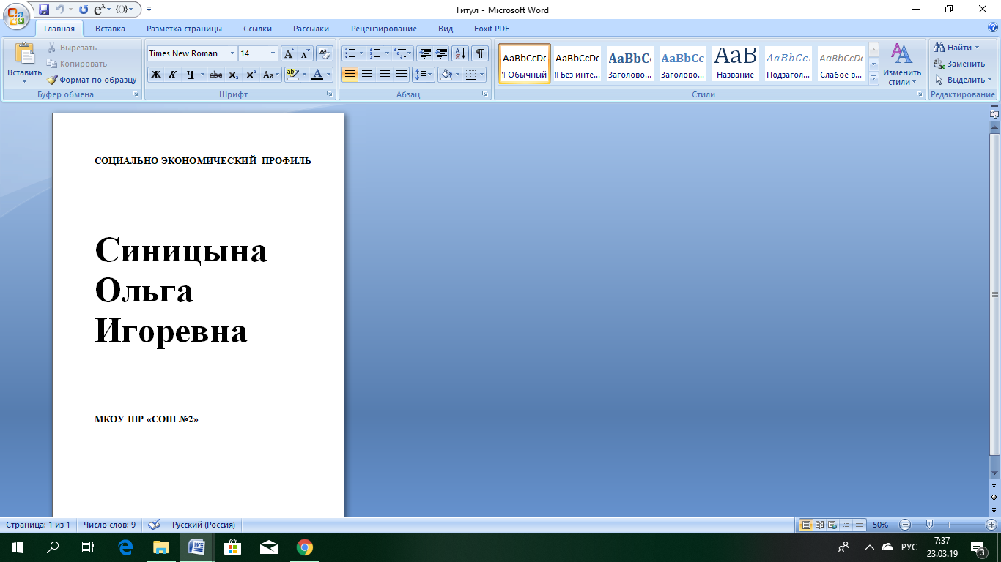
КАК СОБРАТЬ ПОРТФОЛИО?
Взять папку с вкладышами или папку скоросшиватель
1 раздел – титульный лист: ФИО ребёнка, школа

Slide 10
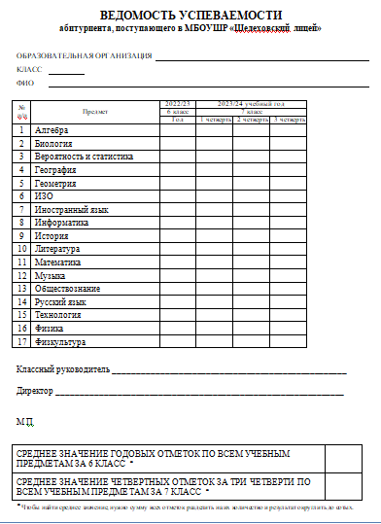
КАК СОБРАТЬ ПОРТФОЛИО?
2 раздел – ведомость годовых отметок за 6 класс и отметок за 1,2,3 четверти 7 класса, заверенная директором школы, в которой в настоящее время обучается ученик (образец ведомости размещен на сайте)

Slide 11
КАК СОБРАТЬ ПОРТФОЛИО?
3 раздел – ксерокопии грамот, дипломов, сертификатов, в том числе удостоверения о награждении знаком ГТО и ксерокопии иных документов, подтверждающих индивидуальные учебные, интеллектуальные, творческие, спортивные достижения (победные и призовые места) абитуриента по учебным предметам образовательной программы основного общего образования за последние 2 года (6,7 классы).
Условия командного участия – ФИО абитуриента
В документе обязательно указывается либо класс, либо дата проведения
https://imoc.sheledu.ru/
«Информационно-методический образовательный центр»

Slide 12
Экспертиза документов проводится по балльной системе в соответствии с критериями:
среднее арифметическое всех годовых отметок за 6 класс
среднее арифметическое всех четвертных отметок за 7 класс

Slide 13
Экспертиза достижений
№ | Критерии (достижения обучающегося) | Количество баллов
1 | Всероссийская олимпиада школьников (очное участие: победитель, призер) | 5 баллов за каждое достижение школьного уровня, 10 баллов за каждое достижение районного уровня, 15 баллов за каждое достижение регионального уровня, 20 баллов за каждое достижение всероссийского уровня
2 | Научно-практические конференции (очное участие: победитель, призер) | 5 баллов за наличие достижение школьного уровня, 10 баллов за каждое достижение районного уровня, 15 баллов за каждое достижение регионального уровня, 20 баллов за каждое достижение всероссийского уровня За одну и ту же работу учитывается результат наивысшего уровня

Slide 14
Экспертиза достижений
3 | Учебные, интеллектуальные конкурсы, олимпиады (очное участие: победитель, призер) | 5 баллов за каждое достижение
4 | Творческие, спортивные достижения (очное участие: победитель, призер) | 0,1 балл за каждое достижение
5 | Дистанционные конкурсы, олимпиады (победитель, призер на любом уровне) | 0,1 балл за каждое достижение
6 | Интеллектуальные соревнования «Будущий лицеист» | От 1 до 40 баллов. Результат из официального протокола проведения.
7 | Отличник по результатам всех четвертных отметок за 7 класс | 5 баллов
8 | Отличник по результатам 6 класса | 5 баллов

Slide 15
СОВЕТ: как можно раньше определите самостоятельно количество баллов портфолио!
Вся информация и документы размещены на сайте лицея https://shelekhovsky-litsey.gosuslugi.ru/ (раздел «Абитуриентам»).

Slide 16
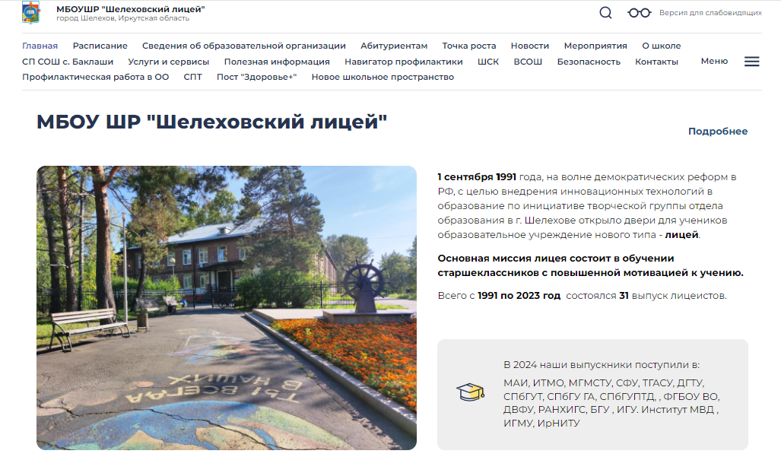
Смотрите информацию в разделе

Slide 17
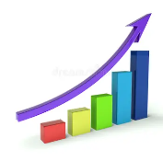
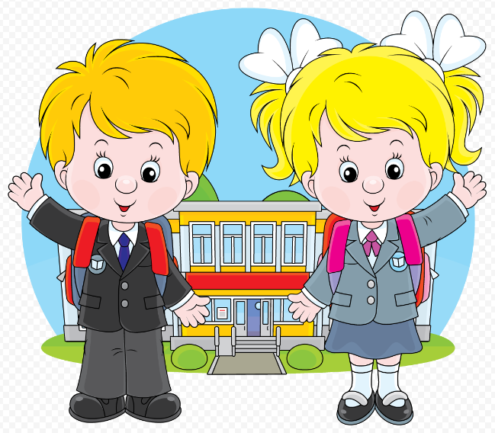
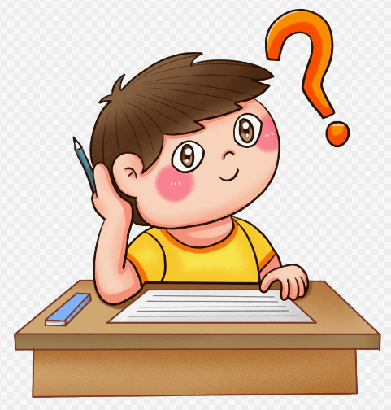
3 ШАГ по желанию
Принять участие в интеллектуальных соревнованиях «Будущий лицеист»
25 марта 2025 года

Slide 18
4 ШАГ
Формирование рейтинга абитуриентов по профилям
Рейтинг абитуриентов составляется из совокупности всех критериев индивидуального отбора
При равных результатах индивидуального отбора абитуриентов преимущественное право зачисления для обучения предоставляется обучающемуся, имеющему наивысшее среднее значение в ведомости успеваемости

Slide 19
По окончании формирования рейтинга комиссия определяет нижнюю границу проходного балла, необходимого для зачисления и формирует профили обучения в соответствии с указанными в заявлении приоритетными предметами
26 марта – сайт – предварительное распределение абитуриентов по профилям
27 марта – ответы на вопросы родителей
При наличии свободных мест будет организован дополнительный набор в августе 2025 г.

Slide 20
Рейтинг абитуриентов размещается на официальном сайте лицее и на информационных стендах лицея не позднее трех календарных дней со дня оформления протокола комиссии (01 апреля 2025 года)
Количество обучающихся в группе – 25 человек

Slide 21
КАЛЕНДАРЬ АБИТУРИЕНТА 2025
13, 14, 15 января 2025 9.00-12.00 и 13.00-16.00
ПРИЕМ ЗАЯВЛЕНИЙ
24 марта 2025 года 9.00-12.00
ПРЕДОСТАВЛЕНИЕ ПОРТФОЛИО
25 марта 2025 года 9.00
ПУБЛИКАЦИЯ ОБЩЕГО КОНКУРСНОГО СПИСКА С РЕЗУЛЬТАТАМИ ЭКСПЕРТИЗЫ ПОРТФОЛИО
25 марта 2025 года 9.00-11.00
ИНТЕЛЛЕКТУАЛЬНЫЕ СОРЕВНОВАНИЯ
27 марта 2025 года 9.00
ПУБЛИКАЦИЯ РАНЖИРОВАННЫХ СПИСКОВ ПО ПРОФИЛЯМ
1 апреля 2025 года 9.00
ПУБЛИКАЦИЯ СПИСКА РЕКОМЕНДОВАННЫХ К ЗАЧИСЛЕНИЮ

Slide 22
Интеллектуальные соревнования
«Будущий лицеист»
состоятся 25 марта 2025 года
ПРИНЯТЬ УЧАСТИЕ МОЖЕТ ЛЮБОЙ СЕМИКЛАССНИК,
ПЛАНИРУЮЩИЙ ПОСТУПАТЬ В ЛИЦЕЙ
В ТЕКУЩЕМ УЧЕБНОМ ГОДУ
Результат участия - баллы от 1 до 60

Slide 23
Интеллектуальные соревнования
«Будущий лицеист»
Продолжительность 120 минут
Математика – контрольная работа из 30 заданий по алгебре
Русский язык – диктант
Задания проверяют предметные результаты, которые отражены в ФОП ООО
https://edsoo.ru/normativnye-dokumenty/

Slide 24
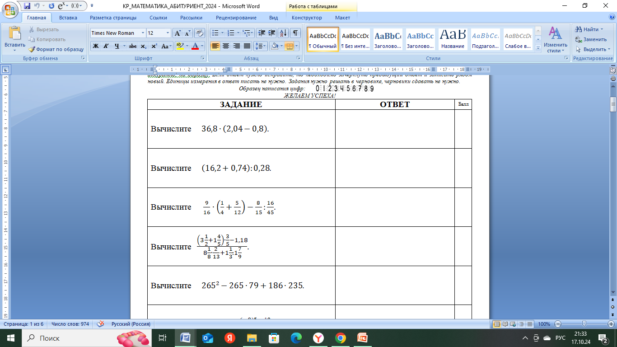

Slide 25
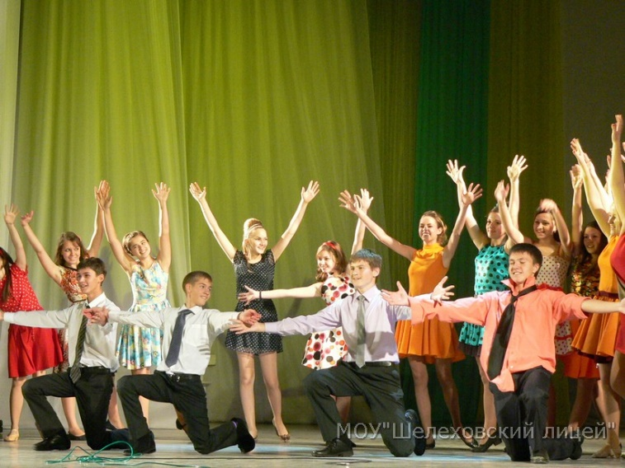
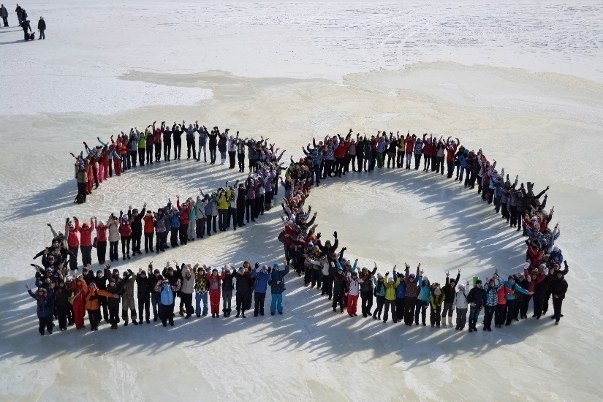
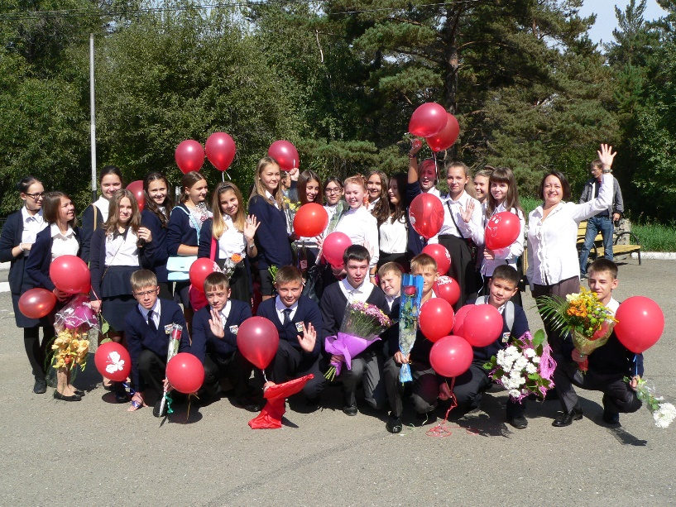
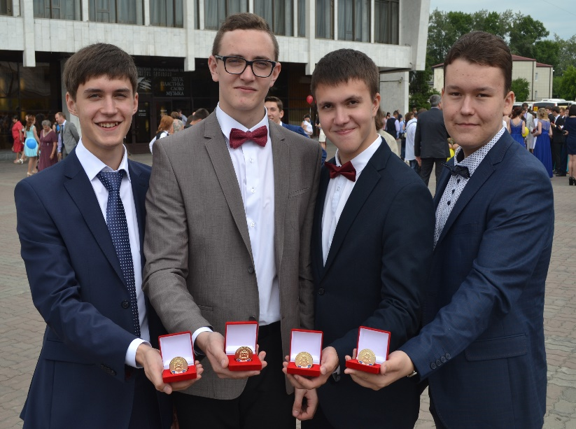
ДОБРО ПОЖАЛОВАТЬ!

